Slide 1

Gemeinschaftsschule
Adolph-Blankenhorn
personal - lernen
gemeinsam - wachsen
Profilvorstellung
BK
Bildende Kunst

Slide 2

Profilvorstellung
personal - lernen
gemeinsam - wachsen
Bildende Kunst
BK
10 | WPF | Sport | Musik | Bildende Kunst | Bildende Kunst
9
8
7
6 | 2. FS
5

Slide 3
BK
Profilvorstellung
personal - lernen
gemeinsam - wachsen
Eigenständige
Projekte
Künstlerisches Spektrum
Problemlöse-strategien
Mündigkeit
10 | WPF | Sport | Musik | Bildende Kunst | Bildende Kunst
9
8
7
6 | 2. FS
5
Organisieren
Entwickeln
Mediale Welt
Forschen
Probieren
Durchwursteln
Probieren
Konsumieren

Slide 4
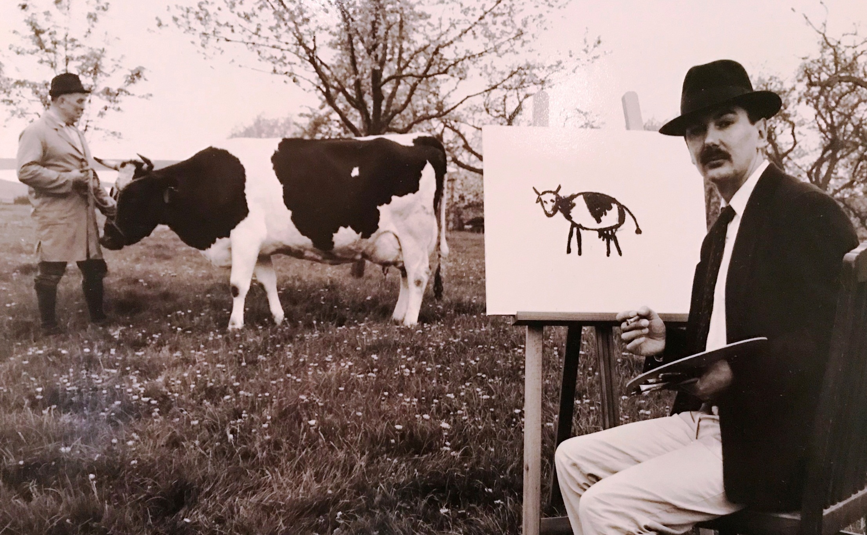
BK
Profilvorstellung
personal - lernen
gemeinsam - wachsen
Denk- und Arbeitsweisen in Bildende Kunst
Projektorientierte Unterrichtsform
  Vorstellung einer Thematik/Verfahrensweise, Präsentation des Werkes und Reflexion des Prozesses, Entwicklung einer absichtsvolleren Bild-aussage und Reflexion in Einzel- oder Gruppenarbeit
Verfahren
  Zeichentechniken
  Maltechniken
  Modellieren
  Bildbearbeitung
Kunstgeschichte
  Antike
  Mittelalter
  Neuzeit
  Jetztzeit

Slide 5
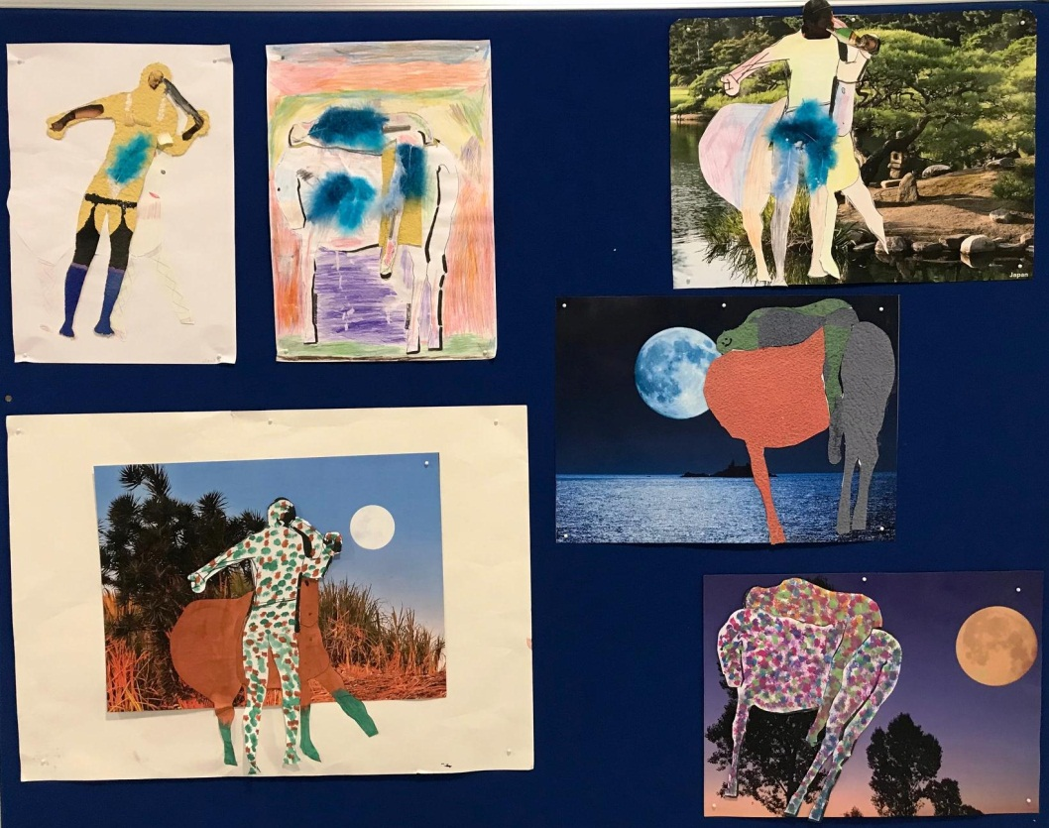
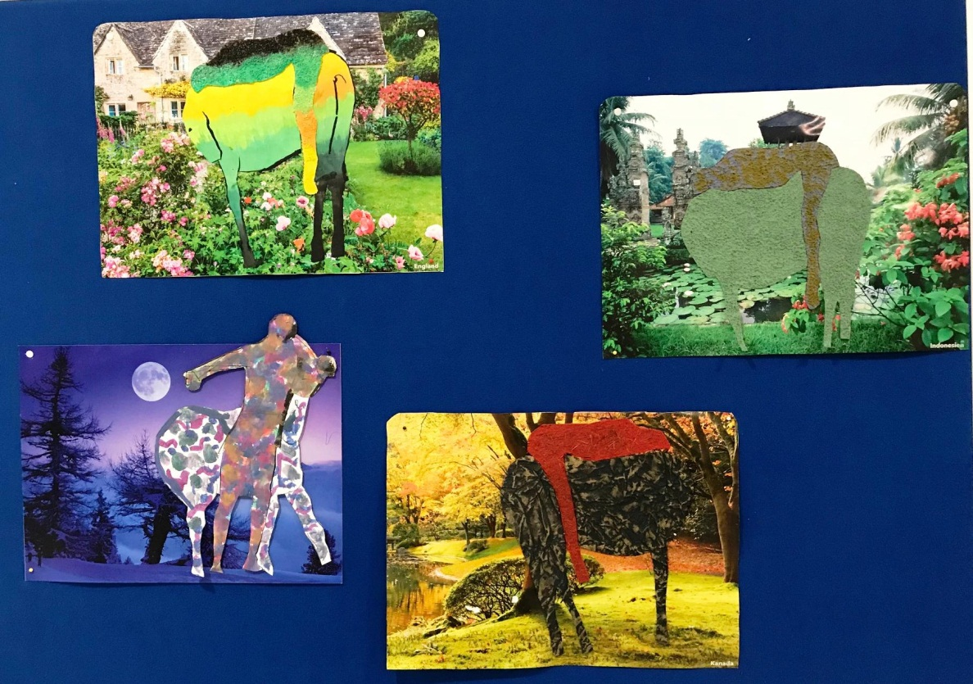
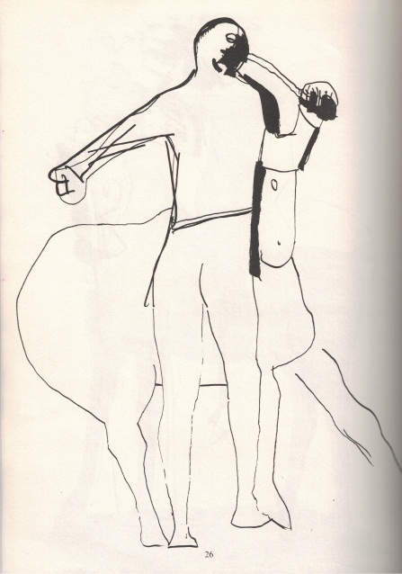
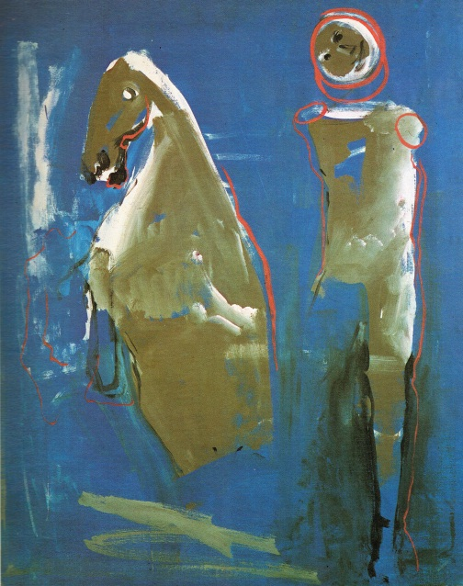
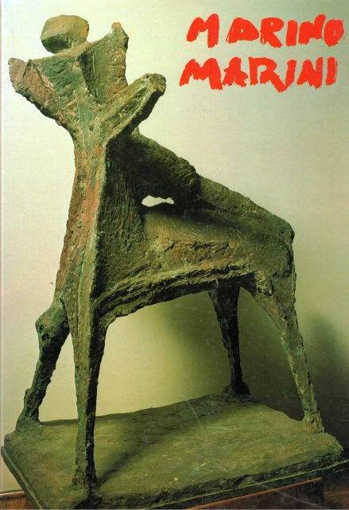
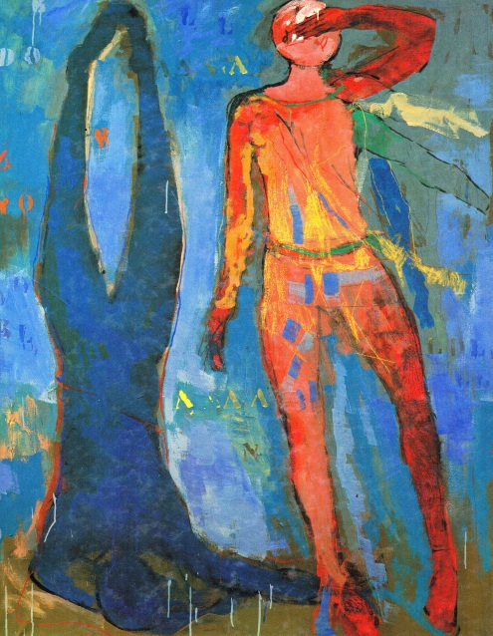
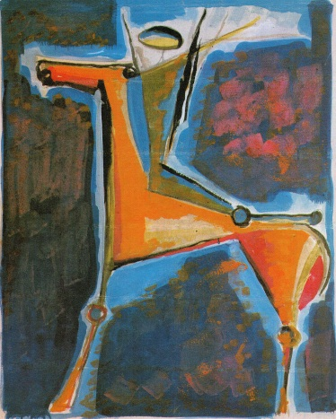
Bildende Kunst
BK

Slide 6
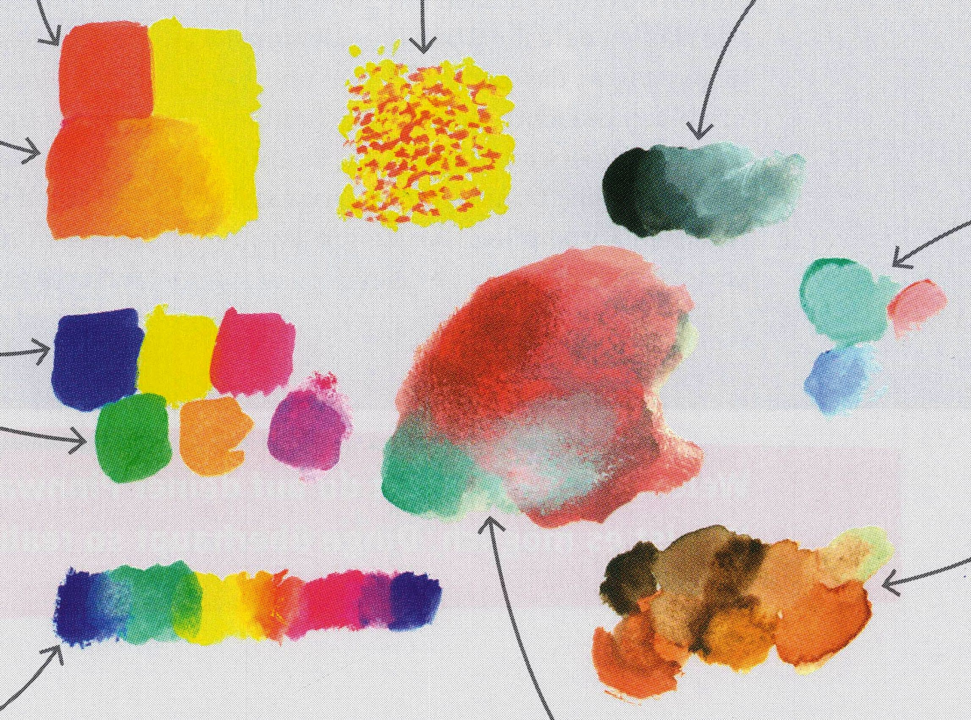
Gepunkteter Farbauftrag
Graustufen
ineinander vermalt
Farbgrenzen und
Farbverlauf
Getrübte Farben
Reinbunte Farben
Grundfarben
Erdtöne ineinander verlaufend
Getrübte Farbe verrieben
mit Finger/Lappen
Buntfarben verlaufend

Slide 7
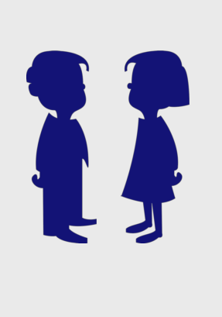
BK
Für wen???
personal - lernen
gemeinsam - wachsen
gestalten
neugierig
erproben
wahrnehmen
präsentieren

